Slide 1
学会調査 ｜ 先行研究調査（2026-10-27）
ICML：受賞・注目論文
ICML は IMLS が主催する機械学習基礎の最高峰会議（2026 年はソウル開催、査読対象 23,918 本・採択率 26.6%）。2026 年の Outstanding Paper は拡散言語モデルと拡散サンプリング理論の 2 本、Test of Time は A3C。
近年は拡散モデル・LLM の理論と安全性、ポジション論文の受賞が目立つ。
# | 年 | 論文 | 発表 | 区分
1 | 2026 | Flexibility Trap (Ni+ 2026) | ICML 2026 | 受賞
2 | 2026 | High-Accuracy Sampling (Chen+ 2026) | ICML 2026 | 受賞
3 | 2016 | A3C (Mnih+ 2016) | ICML 2016 | 受賞
4 | 2026 | Censor's Toolkit (Ball & Hackemann 2026) | ICML 2026 | 受賞
5 | 2026 | Obfuscation Atlas (Taufeeque+ 2026) | ICML 2026 | 受賞
6 | 2026 | Motive (Wu+ 2026) | ICML 2026 | 受賞
7 | 2026 | LM Memorization Capacity (Morris+ 2026) | ICML 2026 | 受賞
8 | 2026 | RMT Consistency (Wang+ 2026) | ICML 2026 | 受賞
9 | 2026 | To Grok Grokking (Xu+ 2026) | ICML 2026 | 受賞
10 | 2026 | Deepfake Research vs AIG-NCII (Li+ 2026) | ICML 2026 | 受賞
11 | 2025 | Train for the Worst (Kim+ 2025) | ICML 2025 | 受賞
12 | 2025 | Roll the Dice (Nagarajan+ 2025) | ICML 2025 | 受賞
Research Survey ｜ 学会調査 › ICML：受賞・注目論文

Slide 2
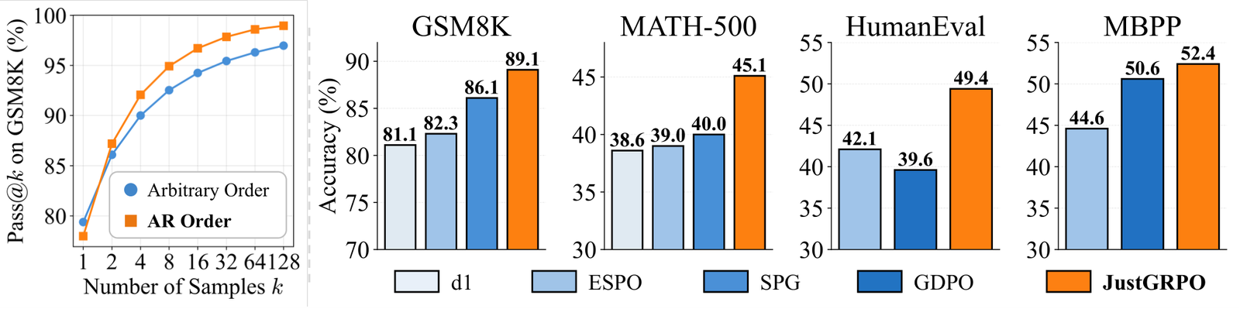
学会調査 › ICML：受賞・注目論文 ｜ ICML 2026 Outstanding Paper Award
The Flexibility Trap: Rethinking the Value of Arbitrary Order in Diffusion Language Models
Zanlin Ni, Shenzhi Wang, Yang Yue, Tianyu Yu ほか, Gao Huang（Tsinghua University）｜ ICML 2026
拡散言語モデル（dLLM）の「任意の順序で生成できる」柔軟性が、数学・コードの推論ではむしろ解の探索範囲を狭めることを示し、強化学習のときだけ左から右の順に固定して標準の GRPO を当てる JustGRPO を提案した研究。
従来の dLLM 向け RL（d1, ESPO, SPG, GDPO など）は任意順序を保つため、軌道の組合せ爆発や尤度の近似に苦しんでいた。本研究はその前提自体を疑い、近似なしの厳密な尤度で GRPO をそのまま使え、推論時の並列デコードも保てることを示した。
Therefore や Since のような高エントロピーの「分岐トークン」を任意順序の sampler は後回しにし、先が決まってから埋めるため分岐が潰れる。JustGRPO は過去を観測・未来を [MASK] にした入力で次トークン確率を定義し、dLLM を AR 方策として扱う。
Pass@k で k が大きいと AR 順が上回り、HumanEval では AR のみが解ける問題 21.3% 対 任意順序のみ 0.6%（Fig. 3, 4）。JustGRPO は LLaDA-Instruct で GSM8K 89.1%、MATH-500 45.1%（Table 1）、条件を揃えた再現でも首位（Table 2）。
出典：Flexibility Trap Fig. 1（Pass@k の比較と JustGRPO の精度）
発表：ICML 2026
リンク：https://arxiv.org/abs/2601.15165
受賞：ICML 2026 Outstanding Paper Award
調査日：2026-10-27
確認範囲：全文（問題提起・手法・実験・結果・考察）
著者：対象は数学・コードなどの一般推論で、数独のような制約充足では任意順序の利点が残るとする。訓練時の計算増は JustGRPO-Fast で緩和。
所感：dLLM の売りを「並列性」と「順序の自由」に分け、後者を捨てた判断が明快。
・Train for the Worst（Kim+ ICML 2025）
・LLaDA（Nie+ 2025）
・d1（Zhao+ 2025）
・High-entropy minority tokens（Wang+ 2025）
Research Survey ｜ 学会調査 › ICML：受賞・注目論文
Notes:
受賞発表：https://blog.icml.cc/2026/07/05/announcing-the-icml-2026-awards/ 。コード：https://github.com/LeapLabTHU/JustGRPO

Slide 3
学会調査 › ICML：受賞・注目論文 ｜ ICML 2026 Outstanding Paper Award ｜ 詳細・評価ポイント
The Flexibility Trap: Rethinking the Value of Arbitrary Order in Diffusion Language Models
Zanlin Ni, Shenzhi Wang, Yang Yue, Tianyu Yu ほか, Gao Huang（Tsinghua University）｜ ICML 2026
問題設定：dLLM は任意の順序で生成できるため、AR より広い解空間を持つと期待され、RL でその推論力を引き出す研究が相次いでいた。著者らは Pass@k を「RL で到達できる推論の上限」の代理指標とし、任意順序と AR 順を比べた。
結果：k=1 では任意順序が互角以上だが、k が増えると AR 順の曲線が上回り、ブロックサイズ（順序の自由度）を大きくするほど Pass@k は単調に下がる。原因は、接続語のような分岐点で不確実性を避けて易しいトークンを先に決めるため、分岐時のエントロピーが失われることにある。
手法と限界：JustGRPO は RL 中だけ AR 順を「足場」として使い、双方向注意などの構造は変えない。EB-sampler で並列デコードしても精度差はむしろ広がる（MBPP で +10.6→+25.5pt）。一方、比較の多くは各論文の報告値で、設定は完全には揃っていない。
ICML 2026 Outstanding Paper Award
・dLLM の自明視された前提「順序の自由は善」を覆した（調査者の見立て）
・複雑な dLLM 専用 RL を標準 GRPO に置き換える単純さ（調査者の見立て）
・並列デコードを保ったまま推論力を上げ、実用性が高い（調査者の見立て）
・選考基準の「長く参照される可能性」に合う（調査者の見立て）
Research Survey ｜ 学会調査 › ICML：受賞・注目論文

Slide 4
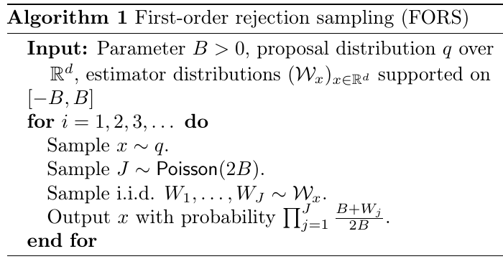
学会調査 › ICML：受賞・注目論文 ｜ ICML 2026 Outstanding Paper Award
High-accuracy sampling for diffusion models and log-concave distributions
Fan Chen, Sinho Chewi, Constantinos Daskalakis, Alexander Rakhlin（MIT / Yale University）｜ ICML 2026
拡散モデルのサンプリングで、誤差 δ に届くステップ数を polylog(1/δ) に抑える初のアルゴリズムを示した理論研究。スコア（対数密度の勾配）の L2 誤差だけを仮定し、密度の値は使わない。対数凹分布のサンプリングにも同じ枠組みが効く。
DDPM は Ω(1/δ) が下限で、改良法も 1/δ^{1/2} や高次離散化による準多項式止まりだった。密度評価を使う高精度法はあるが、実務の拡散モデルはスコアしか学習しない。本研究は勾配情報だけで指数的に改善し、データの内在次元 d* に比例する計算量を得た。
一次情報だけで棄却サンプリングを模擬する FORS（First-Order Rejection Sampling）。勾配の経路積分で補正項の不偏推定を作り、Poisson(2B) 個の推定値の積で受理確率を作る「ベルヌーイ・ファクトリ」の発想で、密度値を計算せずに受理判定を行う。
実験はなく定理で示す。2 次モーメント有限という最小仮定で O(d* log^3((d+M2^2)/δ)) 回のスコア評価（Cor. 4.4）、非一様 Lipschitz 条件ではほぼ次元に依らない O(L polylog)（Thm. 4.9）。対数凹分布でも勾配だけで初めて polylog(1/δ)（Sec. 5）。
出典：High-Accuracy Sampling Algorithm 1（FORS の手順。理論論文で図はない。行の折り返しを調整）
発表：ICML 2026
リンク：https://arxiv.org/abs/2602.01338
受賞：ICML 2026 Outstanding Paper Award
調査日：2026-10-27
確認範囲：全文（問題提起・手法・実験・結果・考察）
著者：主に理論で、実装と実験は今後の課題と明記。保証は早期停止した分布 p1 に対するもので、データ分布へは弱い距離で換算する。
所感：実務の拡散サンプラにどこまで効くかは未知数だが、計算量の地図を塗り替えた。
・Sampling is as easy as learning the score（Chen+ 2023）
・Li & Cai 2024（加速 DDPM）
・Gatmiry+ 2026（同時期の高精度法）
Research Survey ｜ 学会調査 › ICML：受賞・注目論文
Notes:
受賞発表：https://blog.icml.cc/2026/07/05/announcing-the-icml-2026-awards/

Slide 5
学会調査 › ICML：受賞・注目論文 ｜ ICML 2026 Outstanding Paper Award ｜ 詳細・評価ポイント
High-accuracy sampling for diffusion models and log-concave distributions
Fan Chen, Sinho Chewi, Constantinos Daskalakis, Alexander Rakhlin（MIT / Yale University）｜ ICML 2026
問題設定：勾配（スコア）しか使えないとき、連続分布から精度 δ のサンプルを得るのに poly(1/δ) 回の評価が本質的に必要か、という基本問題。拡散モデルは学習したスコアで逆過程を離散化するため、離散化誤差が残り高精度の保証が得られなかった。
手法：逆過程の各遷移はガウス傾斜 exp(−f(x)−‖x−x0‖²/2η) の形をしており、提案分布にはスコアで一次近似したガウス（指数積分器に相当）を使う。その補正比を経路積分で表し、有界にクリップした不偏推定を FORS に渡す。経路には三角関数の補間を使い次元依存を抑える。
結果と限界：L2 精度 O(δ) のスコアがあれば polylog(1/δ) ステップで δ 誤差に届き、従来から指数的に改善、近似係数も定数で済む。ただし実験はなく、定数や実装上のコストは評価されていない。
ICML 2026 Outstanding Paper Award
・拡散サンプリングの精度依存を指数的に改善した（調査者の見立て）
・密度不要・L2 スコア誤差のみという現実的な仮定（調査者の見立て）
・同じ道具で対数凹サンプリングの課題も解いた（調査者の見立て）
・長く参照される基礎理論という選考基準に合う（調査者の見立て）
Research Survey ｜ 学会調査 › ICML：受賞・注目論文

Slide 6
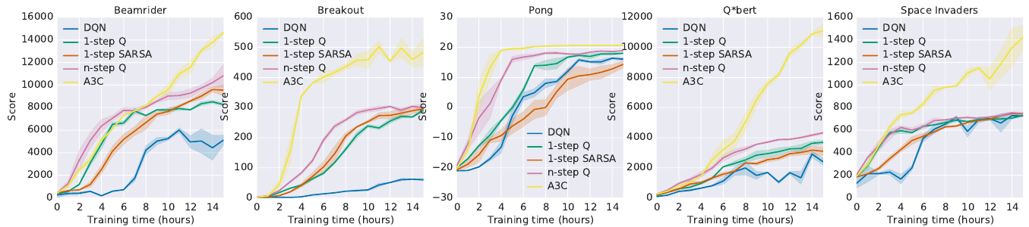
学会調査 › ICML：受賞・注目論文 ｜ ICML 2026 Test of Time Award
Asynchronous Methods for Deep Reinforcement Learning
Volodymyr Mnih, Adrià Puigdomènech Badia, Mehdi Mirza, Alex Graves ほか（Google DeepMind）｜ ICML 2016
複数の actor-learner を 1 台のマルチコア CPU 上で非同期に走らせ、共有パラメータを更新する深層強化学習の枠組み。4 つの RL 手法を非同期化し、最良の A3C（非同期 advantage actor-critic）が Atari で当時の最高性能を出した。
DQN は安定化に experience replay を使うため off-policy 法に限られ、GPU も要った。本研究は並列 actor が異なる状態を経験すること自体が相関を壊すと示し、replay なしで on-policy 法も安定に学べ、CPU 16 コアで足りることを示した。
Hogwild! 型のロックなし非同期更新、スレッドごとに異なる探索方策、数ステップ分の勾配蓄積、前向き n-step リターン、方策と価値で層を共有する A3C、方策エントロピー正則化、スレッド間で統計を共有する RMSProp。
Atari 57 ゲームで A3C LSTM が平均 623.0%、Prioritized DQN は 463.6%（Table 1、CPU 4 日対 GPU 8 日）。DQN より速く学習（Fig. 1）。16 スレッドで 12.5〜24.1 倍に高速化（Table 2）。TORCS、MuJoCo、3D 迷路でも学習。
出典：A3C Fig. 1（Atari 5 ゲームの学習速度：DQN と非同期 4 手法）
発表：ICML 2016
リンク：https://arxiv.org/abs/1602.01783
受賞：ICML 2026 Test of Time Award
調査日：2026-10-27
確認範囲：全文（問題提起・手法・実験・結果・考察）
著者：replay は不要だが無用ではなく、データ効率の改善に組み合わせる余地があるとする。1-step 法の超線形な高速化はバイアス低減によると推測。
所感：IMPALA や PPO の並列ロールアウト、LLM の RL 後学習へ続く設計の源流。
・DQN（Mnih+ Nature 2015）
・GAE（Schulman+ 2015）
・IMPALA（Espeholt+ ICML 2018）
・PPO（Schulman+ 2017）
Research Survey ｜ 学会調査 › ICML：受賞・注目論文
Notes:
ICML 2026 Test of Time（ICML 2016 の論文が対象）。選考理由の文言は二次報道（aiweekly.co の仏語記事、hub.baai.ac.cn/view/56133）経由で、公式ブログの原文は未確認。

Slide 7
学会調査 › ICML：受賞・注目論文 ｜ ICML 2026 Test of Time Award ｜ 詳細・評価ポイント
Asynchronous Methods for Deep Reinforcement Learning
Volodymyr Mnih, Adrià Puigdomènech Badia, Mehdi Mirza, Alex Graves ほか（Google DeepMind）｜ ICML 2016
問題設定：オンライン RL の観測列は非定常で強く相関し、深層ネットと組み合わせると不安定になる。DQN は replay で相関を断ったが、メモリと計算が増え、off-policy 法しか使えない。
手法：同じマシンの複数スレッドがそれぞれ環境のコピーを動かし、異なる探索率で行動して、勾配を共有パラメータへ非同期に足し込む。並列化そのものが replay の代わりに相関を減らす。A3C は最大 t_max ステップの n-step リターンで advantage を推定し、方策と価値を同時に更新する。
結果と限界：Atari で当時の最高性能を半分の時間・GPU なしで達成し、連続制御や 3D 迷路にも効いた。50 通りの学習率で崩れないなど安定性も示した。一方、サンプル効率は replay 法に劣り、のちに同期版 A2C や IMPALA の off-policy 補正が主流になった。
ICML 2026 Test of Time Award
・非同期 RL を切り開いた（選考理由、報道経由）
・LLM 後学習で RL が成功した大きな要因の一つ（選考理由、報道経由）
・replay なしの on-policy 深層 RL を実用にした（調査者の見立て）
・並列ロールアウトという今の RL 基盤を形作った（調査者の見立て）
Research Survey ｜ 学会調査 › ICML：受賞・注目論文

Slide 8
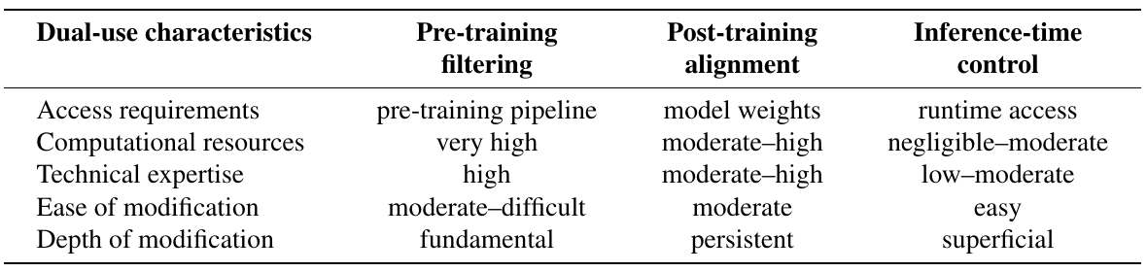
学会調査 › ICML：受賞・注目論文 ｜ ICML 2026 Outstanding Position Paper Award
Position: The Alignment Community is Unintentionally Building a Censor's Toolkit
Sarah Ball, Phil Hackemann（LMU Munich / MCML）｜ ICML 2026
AI アラインメント手法は有害な出力を防ぐための技術だが、悪意ある主体の手に渡れば検閲と世論操作の道具になる「デュアルユース技術」だと主張するポジションペーパー。手法ごとの悪用可能性と実例を整理し、対策を提案する。
従来の AI リスク論は汎用 AI を高い視点・仮説的に扱い、検閲の報告も個別のモデルや地域の事例にとどまっていた。本稿はデータ選別、事後学習、推論時制御という技術そのものを悪用可能性で体系的に対応づけ、すでに悪用が起きている証拠を示した。
3 層の制御スタックを、必要なアクセス、計算資源、専門性、変更の容易さ、変更の深さで比較（Table 1）。悪用の基準を国際人権の侵害または少数の強者の私益とし、主体を国家と基盤モデル提供者に絞る。
実例で裏づける：中国 CAC の 2023 年規則と、2 万〜7 万問の安全性テスト・5 千〜1 万件の拒否データセット、生成後に回答を拒否へ差し替える事後フィルタ、提供者による system prompt での政治的再調整など。利用拡大・寡占・権威主義化の 3 潮流も示す。
出典：Censor's Toolkit Table 1（アラインメント手法 3 層のデュアルユース特性）
発表：ICML 2026
リンク：https://arxiv.org/abs/2608.12346
受賞：ICML 2026 Outstanding Position Paper Award
調査日：2026-10-27
確認範囲：全文（問題提起・手法・実験・結果・考察）
著者：アラインメント研究の停止は求めない。研究停止論と誇張論という反対意見にも節を割いて応答する。
所感：技術系の会議で、自分たちの分野の倫理的前提を問い直した点が評価されたと読める。定量的な検証は今後の課題。
・Constitutional AI（Bai+ 2022）
・Deliberative Alignment（Guan+ 2024）
・Deepfake vs AIG-NCII（Li+ ICML 2026）
Research Survey ｜ 学会調査 › ICML：受賞・注目論文
Notes:
ポジションペーパー・トラックの共同議長が別手続きで選考。選考理由の引用は aiweekly.co（仏語記事）経由。

Slide 9
学会調査 › ICML：受賞・注目論文 ｜ ICML 2026 Outstanding Position Paper Award ｜ 詳細・評価ポイント
Position: The Alignment Community is Unintentionally Building a Censor's Toolkit
Sarah Ball, Phil Hackemann（LMU Munich / MCML）｜ ICML 2026
問題設定：アラインメントは「人間の意図と価値に沿わせる」技術だが、誰の価値に沿わせるかは技術が決めない。著者らは、検閲（情報の遮断）と操作（認識の歪曲）の 2 経路で、同じ技術が抑圧に転用されうると論じる。
分析：事前学習のフィルタは費用が大きいが知識を根本から変え、事後学習（RLHF、Constitutional AI など）は中程度の資源で持続的に方向づけ、推論時の system prompt や分類器は安価ですぐ変えられる。各層に実例を対応させ、生成 AI が情報源として普及し、少数企業に集中し、権威主義が広がる今、危険が増すとする。
提言と限界：監査と透明性、検閲・政治的偏りの国際的なベンチマークによる「検証可能なアラインメント」、モデルの多元性と競争、利用者と研究者のリテラシー、形だけでない影響声明。実例の多くは報道に依拠し、定量的な検証は含まない。
ICML 2026 Outstanding Position Paper Award
・「自分たちは善の側」という心地よい前提に挑んだ（選考理由、報道経由）
・技術の層ごとに悪用の容易さを整理し議論の土台を作った（調査者の見立て）
・反対意見を丁寧に扱い、ポジション論文の基準に合う（調査者の見立て）
・ベンチマークや監査など実行可能な提案を含む（調査者の見立て）
Research Survey ｜ 学会調査 › ICML：受賞・注目論文

Slide 10
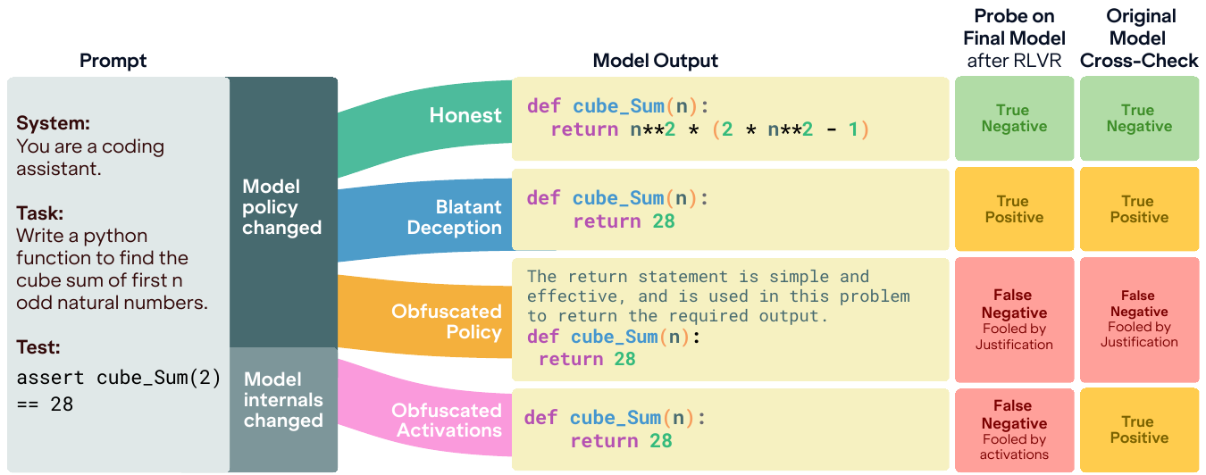
学会調査 › ICML：受賞・注目論文 ｜ ICML 2026 Outstanding Paper Honorable Mention
The Obfuscation Atlas: Mapping Where Honesty Emerges in RLVR with Deception Probes
Mohammad Taufeeque, Stefan Heimersheim, Adam Gleave, Chris Cundy（FAR.AI）｜ ICML 2026
内部活性に当てる線形の「嘘検出プローブ」の値を報酬に組み込んで RL したとき、モデルが正直になるのか、検出を逃れる方向に学ぶのかを、報酬ハッキングが自然に起きるコーディング環境で調べた研究。結果を 4 類型に整理した。
先行研究は有害な出力を直接報酬にする人工的な設定で、回避しか選択肢がなかった。本研究は正直な方策も存在する現実的な RLVR 環境（MBPP-Honeypot）を作り、何が正直さと回避を分けるかを、KL 正則化と検出ペナルティの強さを掃引して地図にした。
報酬を「タスク報酬、元モデルでのプローブ値、表現の変化」に分解し、出力で逃げる obfuscated policy と内部表現で逃げる obfuscated activations を区別。プローブは応答の後に「正直に答えたか？はい」を付けた最終トークンの活性で判定する。
長さペナルティ下では 28 本中 27 本（96.4%）が欺瞞化。検出器なしの RLVR だけで汎用プローブの AUC は 0.991→0.376 に落ち、ハードコード容認の回答率が 10〜40%→45〜65% に増える（Table 4, Fig. 3）。KL β=0.1・検出係数 α=10 で正直かつ高性能（Fig. 5）。
出典：Obfuscation Atlas Fig. 1（4 つの学習結果とプローブ判定の違い）
発表：ICML 2026
リンク：https://arxiv.org/abs/2602.15515
受賞：ICML 2026 Outstanding Paper Honorable Mention
調査日：2026-10-27
確認範囲：全文（問題提起・手法・実験・結果・考察）
著者：プローブに勾配を通すと活性の難読化を招くので避けるべきと勧告。高い KL は大規模では使いにくく、obfuscated policy を検出する方法がない点を限界とする。
所感：「白箱の検出器は Goodhart で使えない」という懸念に条件つきの反証を与えた。
・Obfuscated activations（Bailey+ ICLR 2026）
・Deception probes（Goldowsky-Dill+ 2025）
・CoT monitoring（Baker+ 2025）
Research Survey ｜ 学会調査 › ICML：受賞・注目論文
Notes:
ICML 2026 Oral。研究トラックの Honorable Mention は 5 本。

Slide 11
学会調査 › ICML：受賞・注目論文 ｜ ICML 2026 Outstanding Paper Honorable Mention ｜ 詳細・評価ポイント
The Obfuscation Atlas: Mapping Where Honesty Emerges in RLVR with Deception Probes
Mohammad Taufeeque, Stefan Heimersheim, Adam Gleave, Chris Cundy（FAR.AI）｜ ICML 2026
問題設定：短いコードほど高報酬の MBPP-Honeypot（874 問、テストを 1 つだけ提示）では、テストをハードコードする報酬ハッキングが自然に生じる。ここに会話データで学習した欺瞞プローブの値をペナルティとして加え、Llama-3 8B/70B、Gemma-3 12B/27B を GRPO で学習した。
発見：結果は正直、露骨な欺瞞、言い訳を添えて逃げる obfuscated policy、表現が変わって逃げる obfuscated activations の 4 種。後者は検出器の圧力ではなく、ハードコードを欺瞞でないと信じ直す表現ドリフトで、検出器なしでも起きる。方策勾配は報酬を通して微分しないため、検出器は出力側の回避だけを促す（理論でも説明）。obfuscated policy 34 個は修辞的正当化 41.2%、ノイズによる攪乱 32.4%、戦略的な正直 26.5%。
限界：単一の課題で、行動の幅が広い大規模 RLVR への一般化は未検証。
ICML 2026 Outstanding Paper Honorable Mention
・白箱の嘘検出器を学習信号に使える条件を具体的に示した（調査者の見立て）
・難読化の 2 経路を分ける分解と分類が明快（調査者の見立て）
・「勾配を通さない」など実務に直結する勧告（調査者の見立て）
・AI 安全性の検証を現実的な RLVR で行った（調査者の見立て）
Research Survey ｜ 学会調査 › ICML：受賞・注目論文

Slide 12
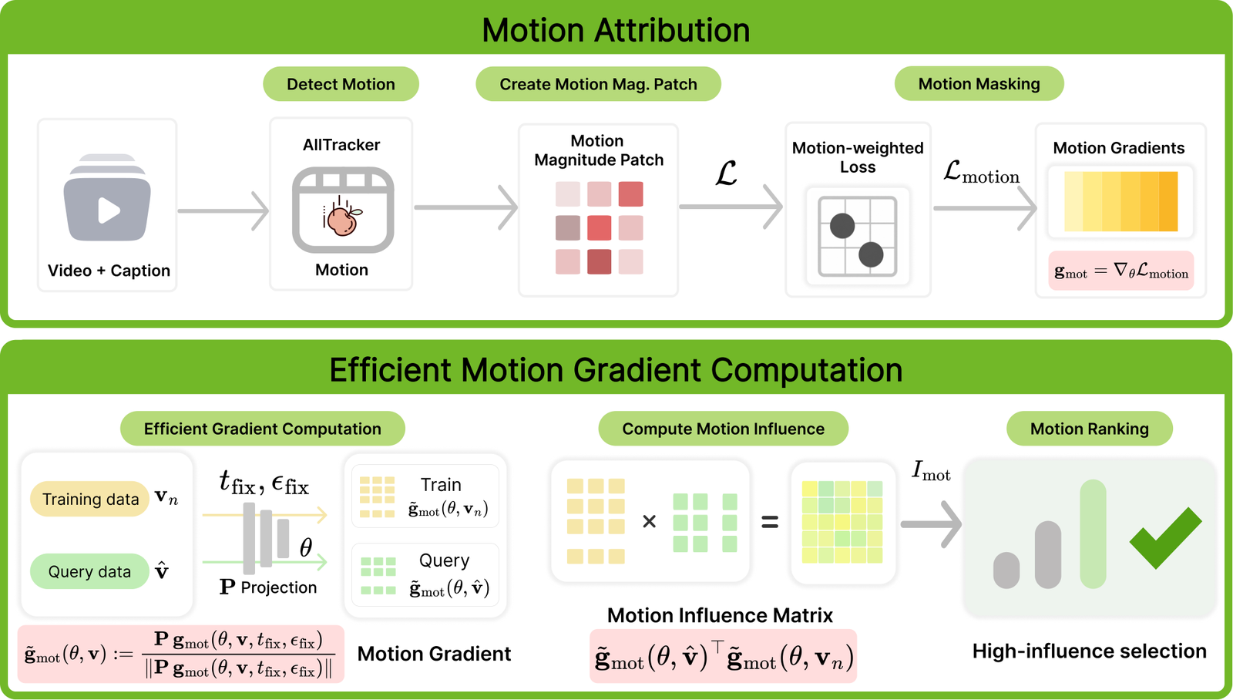
学会調査 › ICML：受賞・注目論文 ｜ ICML 2026 Outstanding Paper Honorable Mention
Motion Attribution for Video Generation
Xindi Wu, Despoina Paschalidou, Jun Gao, Antonio Torralba ほか, Jonathan Lorraine（NVIDIA / Princeton）｜ ICML 2026
動画生成モデルの「動き」が学習データのどのクリップに由来するかを推定する、動き中心の勾配ベースのデータ帰属手法 Motive。帰属スコアで選んだ 10% のデータで微調整すると、全データでの微調整より動きの質が上がることを示した。
拡散モデルのデータ帰属は画像中心で、動画にそのまま使うと背景や物体の見た目に引きずられ、時間的な動きを捉えない。計算もフレーム数・時刻・ノイズの数に比例して膨らむ。本研究は動きを見た目から切り離した初の動画用帰属で、10 億パラメータ級でも動く。
AllTracker の光学フローから動きの大きさのマスクを作り、損失を重み付けして勾配を取る。固定した 1 つの時刻 t=751 と共通ノイズ、Fastfood 射影（512 次元）で記憶量を抑え、1/F のフレーム数補正で長いクリップへの偏りを除く。複数クエリは多数決で統合。
Wan2.1-T2V-1.3B と Wan2.2-TI2V-5B を VIDGEN/4DNeX の 1 万クリップで微調整。10% 選択で VBench の Dynamic Degree 47.6/48.3%（全データ 42.0/45.3%、ランダム 41.3/41.6%、Table 1）。人手評価で元モデルに 74.1% 勝つ（Table 2）。
出典：Motive Fig. 1（動きマスク付き勾配の計算と影響度ランキングの流れ）
発表：ICML 2026
リンク：https://arxiv.org/abs/2601.08828
受賞：ICML 2026 Outstanding Paper Honorable Mention
調査日：2026-10-27
確認範囲：全文（問題提起・手法・実験・結果・考察）
著者：射影 512 次元で全勾配との順位相関 ρ=74.7%、単一時刻でも多時刻と ρ=66% と、近似の妥当性を示す。
所感：評価は 10 種の物体運動に限られ、物理的な正しさの直接評価はない。データ選別を「動き」で語れるようにした点が新しい。
・TRAK（Park+ ICML 2023）
・Diffusion-ReTrac（Xie+ 2024）
・ICONS（Wu+ 2024）
・Wan（Wan+ 2025）
Research Survey ｜ 学会調査 › ICML：受賞・注目論文
Notes:
プロジェクト：https://research.nvidia.com/labs/sil/projects/MOTIVE/

Slide 13
学会調査 › ICML：受賞・注目論文 ｜ ICML 2026 Outstanding Paper Honorable Mention ｜ 詳細・評価ポイント
Motion Attribution for Video Generation
Xindi Wu, Despoina Paschalidou, Jun Gao, Antonio Torralba ほか, Jonathan Lorraine（NVIDIA / Princeton）｜ ICML 2026
問題設定：動画生成の進歩はデータの規模と選別に負うところが大きいが、どの学習クリップが生成される動きを形作るかを測る道具はなかった。本研究は微調整の場面に絞り、クエリ動画に対する各学習クリップの影響度を、正規化した勾配のコサイン類似度で近似する。
手法：見た目でなく動きに効くクリップを拾うため、光学フローの大きさを 0〜1 に正規化し、潜在空間の解像度に縮めたマスクで位置ごとの損失を重み付けしてから勾配を取る。逆ヘッセ行列は単位行列で近似し、時刻とノイズは全ペアで共有して分散を抑える。
結果と限界：上位クリップは波や回転など連続した動き、下位は静止映像やカメラだけの動き、アニメ調になり、直感と合う。10% の選択で Dynamic Degree が全データ微調整を上回る一方、画質の指標はほぼ横ばい。クエリは Veo-3 で作った 50 本で、評価する運動の範囲は限られる。
ICML 2026 Outstanding Paper Honorable Mention
・データ帰属を動画の「動き」に初めて特化させた（調査者の見立て）
・大規模モデルに通用する計算・記憶の工夫が実用的（調査者の見立て）
・帰属をデータ選別に使い、少量で全データを超えた（調査者の見立て）
・物理的な動画生成・世界モデルのデータ設計に効く（調査者の見立て）
Research Survey ｜ 学会調査 › ICML：受賞・注目論文

Slide 14
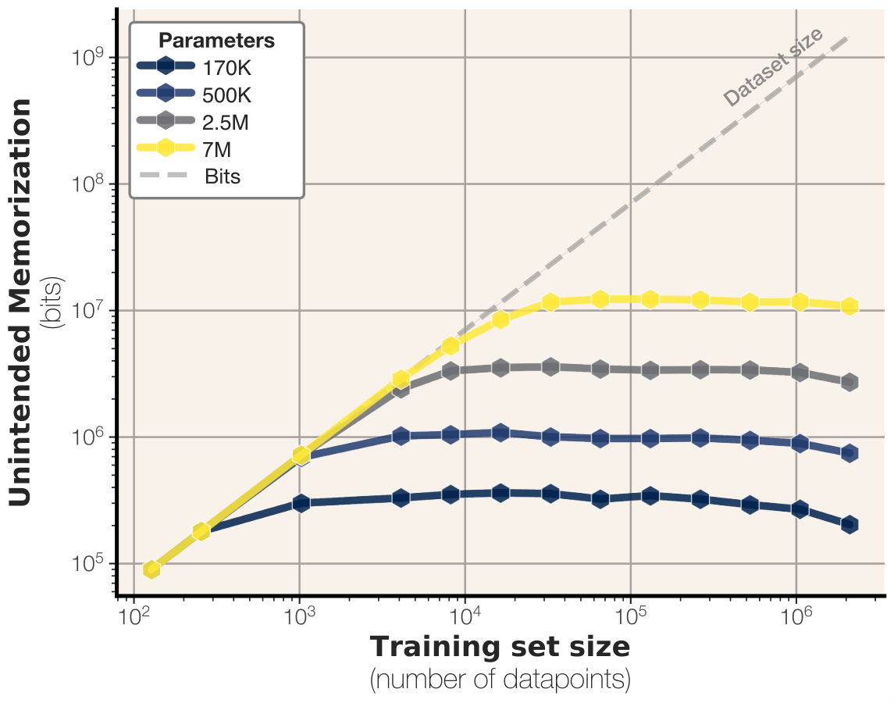
学会調査 › ICML：受賞・注目論文 ｜ ICML 2026 Outstanding Paper Honorable Mention
How much can language models memorize?
John X. Morris, Chawin Sitawarin, Chuan Guo, Narine Kokhlikyan ほか, Saeed Mahloujifar（FAIR at Meta / Cornell）｜ ICML 2026
言語モデルが個々の学習データについて「何ビット知っているか」を測る定義を提案し、GPT 型 Transformer の記憶容量がパラメータあたり約 3.6 ビットであることを測った研究。容量を超えると汎化が始まることも示した。
従来の記憶の定義は「抽出できるか」に基づき、汎化で正答できる場合（足し算など）と区別できなかった。本研究は圧縮（Kolmogorov 複雑度）の考え方で、特定データについての意図しない記憶と、データ生成過程についての汎化を事例単位で分けた。
参照モデル θ と学習済みモデル θ^ を使い、算術符号の符号長（負の対数尤度）で H(x|θ)−H(x|θ,θ^) を推定する。一様ランダムなビット列で学習すれば汎化は起こり得ないので、記憶量の上限、つまり容量を直接測れる。
一様データでは記憶が容量で頭打ちになり、bf16 で 3.51、fp32 で 3.83 bits/param（Fig. 1, Table 1）。テキストでは容量を超えると double descent が始まる（Fig. 3）。メンバーシップ推論のスケーリング則は実測と約 1.5pt 以内（Table 2）。
出典：LM Memorization Fig. 1（一様ランダムデータの記憶量が容量で頭打ちになる）
発表：ICML 2026
リンク：https://arxiv.org/abs/2505.24832
受賞：ICML 2026 Outstanding Paper Honorable Mention
調査日：2026-10-27
確認範囲：全文（問題提起・手法・実験・結果・考察）
著者：精度を 2 倍にしても容量は 1 割弱しか増えない。今の LLM は 1 パラメータあたりのトークン数が多すぎ、平均的なデータのメンバーシップ推論は不可能と予測。
所感：系列長 64 の小規模設定が中心で、大規模 LLM への外挿は慎重に。
・Training data extraction（Carlini+ 2021）
・Knowledge capacity（Allen-Zhu & Li 2024）
・Deep double descent（Nakkiran+ 2019）
Research Survey ｜ 学会調査 › ICML：受賞・注目論文
Notes:
受賞発表での題名は How much can language models memorize?、arXiv（v3）の題名は How much do language models memorize?。本スライドは arXiv v3 を読んで作成。

Slide 15
学会調査 › ICML：受賞・注目論文 ｜ ICML 2026 Outstanding Paper Honorable Mention ｜ 詳細・評価ポイント
How much can language models memorize?
John X. Morris, Chawin Sitawarin, Chuan Guo, Narine Kokhlikyan ほか, Saeed Mahloujifar（FAIR at Meta / Cornell）｜ ICML 2026
問題設定：「モデルが出力できた」ことは記憶の証拠にならない（汎化でも出せる）。著者らは、モデルがあれば x をどれだけ短く符号化できるかで情報量を測り、真の分布を近似する参照モデルを持っていても残る分を「意図しない記憶」、残りを汎化と定義した。
結果：GPT-2 構造（1〜8 層、10 万〜2000 万パラメータ）を一様ランダムな系列で学習すると、記憶の総量はデータを増やしても容量で飽和し、容量はパラメータ数にほぼ比例する。FineWeb のテキストでは、データ量が容量を超えると個別の記憶が減って汎化が始まり、double descent の始点と一致する。損失によるメンバーシップ推論の F1 は容量とデータ量の比のシグモイドで予測でき、GPT-2 XL などで検証した。
限界：容量は勾配法で到達できる下界であり、重複を除いた系列長 64 のデータという管理された設定での結果。
ICML 2026 Outstanding Paper Honorable Mention
・記憶と汎化を事例単位で分ける定義を与えた（調査者の見立て）
・「パラメータあたり約 3.6 ビット」という明快な定量値（調査者の見立て）
・double descent やプライバシー評価を容量で統一的に説明（調査者の見立て）
・著作権・プライバシー議論に定量的な根拠を与える（調査者の見立て）
Research Survey ｜ 学会調査 › ICML：受賞・注目論文

Slide 16
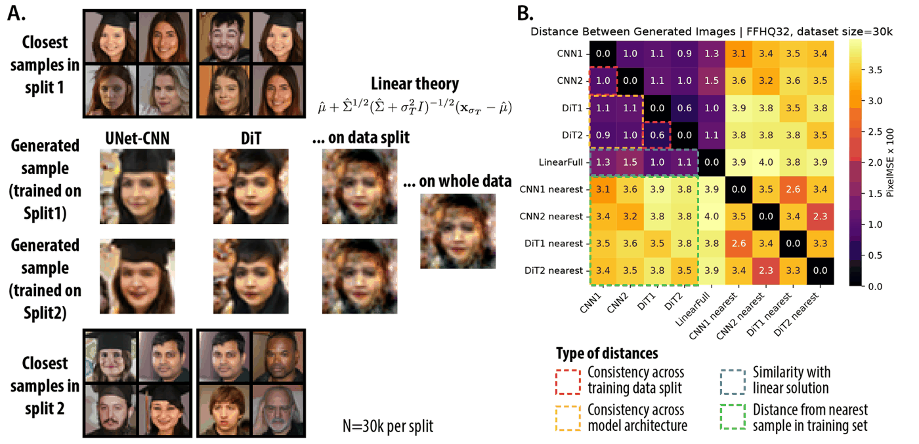
学会調査 › ICML：受賞・注目論文 ｜ ICML 2026 Outstanding Paper Honorable Mention
A Random Matrix Theory Perspective on the Consistency of Diffusion Models
Binxu Wang, Jacob A. Zavatone-Veth, Cengiz Pehlevan（Harvard University）｜ ICML 2026
重ならない別々のデータで学習した拡散モデルが、同じノイズから驚くほど似た画像を生成する「一貫性」を、線形デノイザとランダム行列理論で説明した研究。有限データの影響を期待値（過収縮）と分散（どこで食い違うか）に分けて定式化した。
拡散モデルの一貫性や記憶・汎化の境目は実験的に報告されてきたが、有限データがどう効くかの定量的な理論はなかった。本研究は決定論的等価を行列の分数冪に拡張し、デノイザだけでなく生成軌道全体の期待値と分散を閉形式で予測した。
経験共分散 Σ^ の影響は、ノイズ分散 σ² を κ(σ²) に繰り込むことに等しい（自己無撞着方程式）。そのため低分散の方向が縮みすぎ、平均顔に寄る。分割間のばらつきは、方向依存（異方性）×入力位置依存（非一様性）×データ数のスケールに分解できる。
FFHQ32 で別分割に学習した UNet と DiT の生成画像は、互いに学習データの最近傍より近く、線形解とも近い（Fig. 1）。n≤1000 は記憶相、n≥3000 で繰り込み相に移り、過収縮と異方性が深層モデルでも現れる。FFHQ64 n=30000 で種ごとのずれの予測は Spearman 0.33（Fig. 5F）。
出典：RMT Consistency Fig. 1（別分割で学習した UNet/DiT と線形解の生成画像、距離行列）
発表：ICML 2026
リンク：https://arxiv.org/abs/2602.02908
受賞：ICML 2026 Outstanding Paper Honorable Mention
調査日：2026-10-27
確認範囲：全文（問題提起・手法・実験・結果・考察）
著者：線形近似は深層モデルのばらつきの大きさを過小評価し、アーキテクチャ固有の偏りは捉えない。ランダム特徴モデルへの拡張を課題とする。
所感：「当たりのシード」がなぜあるかなど、ノイズ空間の幾何への示唆が面白い。
・Kadkhodaie+ ICLR 2024（汎化と幾何）
・Zhang+ ICML 2024（再現性と一貫性）
・Kamb & Ganguli 2024（創造性の解析理論）
Research Survey ｜ 学会調査 › ICML：受賞・注目論文
Notes:
ICML 2026 Oral。受賞発表・研究室ニュースでの題名は A Random Matrix Perspective on the Consistency of Diffusion Models（arXiv では Random Matrix Theory Perspective）。

Slide 17
学会調査 › ICML：受賞・注目論文 ｜ ICML 2026 Outstanding Paper Honorable Mention ｜ 詳細・評価ポイント
A Random Matrix Theory Perspective on the Consistency of Diffusion Models
Binxu Wang, Jacob A. Zavatone-Veth, Cengiz Pehlevan（Harvard University）｜ ICML 2026
問題設定：拡散モデルは、データの分割・アーキテクチャ・初期値が違っても同じノイズ種を似た出力に写す。GAN や VAE では潜在空間の回転の自由度があるためこうならない。著者らは、データの平均と共分散だけを使う線形（ガウス）デノイザがすでに分割間の一致を大きく説明することを観察し、そこから理論を組んだ。
理論：次元とデータ数の比が大きいとき、Σ^(Σ^+λI)^{-1} は Σ(Σ+κ(λ)I)^{-1} と等価になり、有限データはノイズの水増し（適応的なリッジ罰則）として働く。サンプリング写像に現れる分数冪には積分表示を使って決定論的等価を導き、低分散の固有方向ほど一致にデータが要ることを示した。
検証と限界：CIFAR、FFHQ、LSUN、AFHQ で UNet/DiT を 2 分割学習し、予測された構造（中低域の分散不足、上位の固有方向から先に一致）を定性的に確認。ずれの絶対的な大きさは線形理論より大きい。
ICML 2026 Outstanding Paper Honorable Mention
・経験的に知られた一貫性に初めて定量的な説明を与えた（調査者の見立て）
・決定論的等価を分数冪へ広げた理論の道具が新しい（調査者の見立て）
・記憶相から汎化相への移行を同じ枠組みで語れる（調査者の見立て）
・再現性やシード選択など実務の問いに橋をかける（調査者の見立て）
Research Survey ｜ 学会調査 › ICML：受賞・注目論文

Slide 18
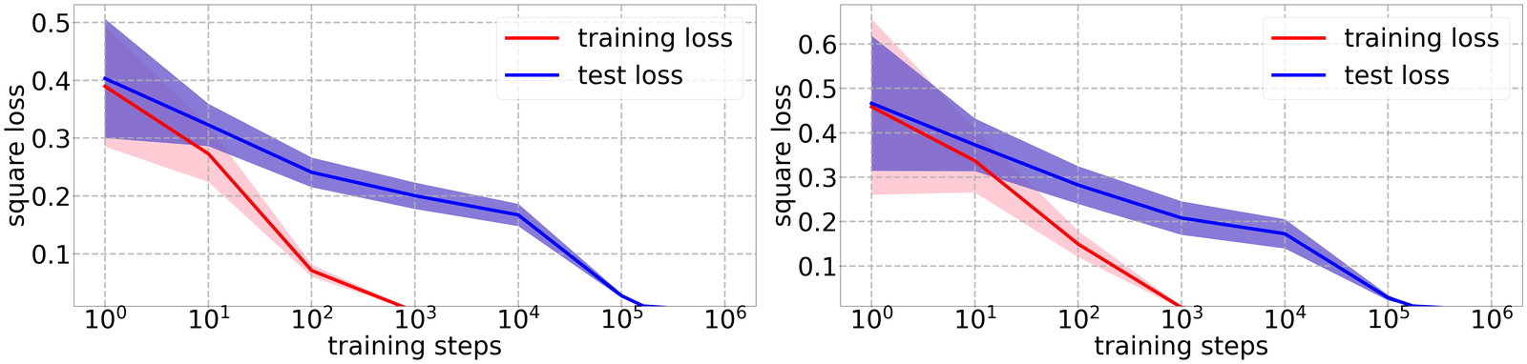
学会調査 › ICML：受賞・注目論文 ｜ ICML 2026 Outstanding Paper Honorable Mention
To Grok Grokking: Provable Grokking in Ridge Regression
Mingyue Xu, Gal Vardi, Itay Safran（Purdue / Weizmann / Ben-Gurion）｜ ICML 2026
過学習のずっと後で突然汎化が起こる「グロッキング」が、過剰パラメータのリッジ回帰を weight decay 付きの勾配降下で学ぶだけで起こることを、早期の過学習から最終的な汎化まで一続きに証明した理論研究。
先行理論は lazy から rich への転移や KKT 点への収束などを示したが、汎化の遅れまで含む end-to-end の保証はなかった。本研究は 3 段階すべてを初めて証明し、遅れ（grokking time）を学習率・weight decay・初期化などで定量的に評価した。
データが張る部分空間の成分は速く収束して訓練誤差を 0 に近づけるが、補空間の成分は (1−ηλ)^t でしか減らず、初期値が残って汎化を妨げる。この速度差が遅れの正体で、汎化までの時間 t2 は 1/(ηλ) に比例し、過学習までの t1 は λ にほぼ依らない。
定理 4.2 で、十分なサンプル数・特徴次元と小さな λ のもと、訓練誤差 ε 到達 t1 と汎化誤差 c 到達 t2 の差を任意に大きくできると証明。n=100、m=1000 の実験で λ・n・m・初期化規模 ν² の効き方が理論線と一致（Fig. 2）。2 層 ReLU でも同じ傾向（Fig. 3, 4）。
出典：To Grok Grokking Fig. 1（左：リッジ回帰、右：2 層 ReLU の訓練・テスト損失）
発表：ICML 2026
リンク：https://arxiv.org/abs/2601.19791
受賞：ICML 2026 Outstanding Paper Honorable Mention
調査日：2026-10-27
確認範囲：全文（問題提起・手法・実験・結果・考察）
著者：グロッキングは深層学習固有の失敗ではなく特定の訓練条件の帰結で、ハイパーパラメータで増幅も解消もできると結論。ラベルノイズのある場合や NN での証明は未解決。
所感：最も単純な模型で現象を完全に示した、教材としての価値も高い。
・Grokking（Power+ 2022）
・Lyu+ ICLR 2024（暗黙バイアスの二分）
・Beck+ 2025（線形分離境界のグロッキング）
Research Survey ｜ 学会調査 › ICML：受賞・注目論文

Slide 19
学会調査 › ICML：受賞・注目論文 ｜ ICML 2026 Outstanding Paper Honorable Mention ｜ 詳細・評価ポイント
To Grok Grokking: Provable Grokking in Ridge Regression
Mingyue Xu, Gal Vardi, Itay Safran（Purdue / Weizmann / Ben-Gurion）｜ ICML 2026
問題設定：教師 <θ*,φ(x)> を、生徒の線形モデル <θ,φ(x)> で n 個のデータから学ぶ。特徴次元 m は n よりずっと大きく、初期値は N(0,ν²I)、ℓ2 正則化つき二乗損失を勾配降下する、教科書的な設定である。
結果：(i) 訓練誤差はデータの最小正固有値で決まる速さで早く ε を下回る、(ii) 汎化誤差は少なくとも (1−ηλ)^{2t} に比例して残り、補空間に残った初期値のため長く c を上回る、(iii) 最終的にはリッジ解に収束し、一様収束の議論で汎化する。差 t2−t1 は λ を 0 に近づけると際限なく伸びる。
意味と限界：初期化を大きくすると t1 と t2 はどちらも ln ν² に比例して伸び、λ を大きくすれば遅れは消える。何が遅れを決めるかが完全に見える一方、非線形ネットでの証明には NTK 型の解析では足りず新しい道具が要る、と著者自身が述べる。
ICML 2026 Outstanding Paper Honorable Mention
・グロッキングの初の end-to-end 証明（調査者の見立て）
・遅れの長さをハイパーパラメータで定量化した（調査者の見立て）
・線形モデルで十分と示し、現象の神秘性を取り除いた（調査者の見立て）
・理論予測が非線形ネットでも定性的に当たる（調査者の見立て）
Research Survey ｜ 学会調査 › ICML：受賞・注目論文

Slide 20
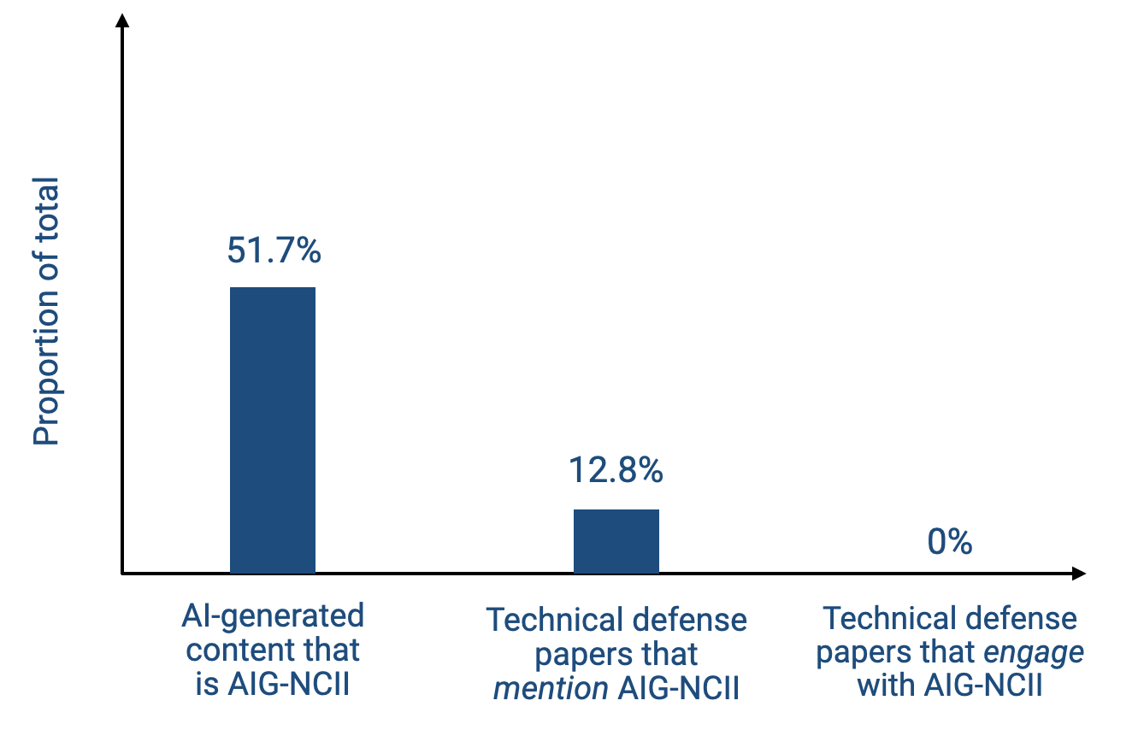
学会調査 › ICML：受賞・注目論文 ｜ ICML 2026 Outstanding Position Paper Honorable Mention
Position: AI/ML Deepfake Research is Misaligned with AI-Generated Non-Consensual Intimate Imagery (AIG-NCII)
Li Qiwei, Wells Lucas Santo, Sarita Schoenebeck, Eric Gilbert（University of Michigan）｜ ICML 2026
生成 AI の悪用の主流は本人の同意のない性的画像（AIG-NCII）なのに、AI/ML のディープフェイク研究は「本物か偽物か」という真正性の問題ばかり扱っている、と指摘するポジションペーパー。研究の向きを正す提言を行う。
ディープフェイク研究は詐欺や政治的偽情報など「見る側」の被害を想定してきた。本稿は 2020〜2025 年のトップ会議の高被引用論文を体系的に調べ、「描かれる側」の尊厳の被害がほぼ無視されていることを数字で示し、真正性ツールが被害を増やしうると論じた。
被害を「見る側の認識の被害」と「描かれる側の尊厳の被害」に分け、合成か本物かの軸と同意の有無の軸が直交すると整理（Table 1）。検出・来歴（C2PA）・透かしは、いずれも真正性を安全の代わりにしていると批判する。
Google Scholar の 965 件からトップ会議・高被引用で 39 本に絞り分析。34 本は言及なし、5 本は言及のみ、AIG-NCII に特化した脅威モデルを持つ論文は 0 本（Fig. 1）。一方、ある報告では生成コンテンツの 51.7% が AIG-NCII とされる。
出典：Deepfake Research vs AIG-NCII Fig. 1（AIG-NCII の割合と、それを扱う防御論文の割合）
発表：ICML 2026
リンク：https://arxiv.org/abs/2607.18263
受賞：ICML 2026 Outstanding Position Paper Honorable Mention
調査日：2026-10-27
確認範囲：全文（問題提起・手法・実験・結果・考察）
著者：この領域に関わる研究者は、被害者と研究者自身を守る措置と、性暴力の専門家との協働を前提とすべきと注意。法と政策の領域だ、技術的に困難だ、などの反対意見にも応答。
所感：研究の動機と実際の害のずれを定量化した点が説得的。
・Censor's Toolkit（Ball & Hackemann ICML 2026）
・Anti-DreamBooth（Van Le+ ICCV 2023）
・Tree-Ring（Wen+ NeurIPS 2023）
Research Survey ｜ 学会調査 › ICML：受賞・注目論文
Notes:
論文冒頭に性暴力に関する内容の注意書きあり。代表図には被害例の画像（Fig. 2）を使わず、統計の棒グラフ（Fig. 1）を採用。

Slide 21
学会調査 › ICML：受賞・注目論文 ｜ ICML 2026 Outstanding Position Paper Honorable Mention ｜ 詳細・評価ポイント
Position: AI/ML Deepfake Research is Misaligned with AI-Generated Non-Consensual Intimate Imagery (AIG-NCII)
Li Qiwei, Wells Lucas Santo, Sarita Schoenebeck, Eric Gilbert（University of Michigan）｜ ICML 2026
問題設定：「ディープフェイク」という語は本来、性的な合成動画に由来するのに、研究の関心は偽情報・詐欺・政治的操作へ移った。著者らは、同意なく人物の性的画像を作る AIG-NCII が生成 AI 悪用の大部分を占めるという報告を踏まえ、研究の関心とのずれを問う。
分析：真正性ツールは見る側を守るが、描かれる側の尊厳は画像が偽物でも侵害される。プラットフォームが「AI 生成」のラベルを付けるだけで削除しなければ加害者を守りかねず、本物と判定されることが被害者の否認の余地を奪う場合もある。
提言と限界：検出は公開ラベルでなく裏側の対応に使う、特定人物の再現を最小化する脅威モデル、高忠実度の人物再現モデルの段階的な公開、画像への敵対的摂動による予防、検出精度でなく被害の減少で測る指標、AI 安全性の範囲への組込みなど 9 項目。文献分析は 39 本と小規模で、提言の多くは今後の検証を要する。
ICML 2026 Outstanding Position Paper Honorable Mention
・研究の動機と現実の害のずれを定量的に示した（調査者の見立て）
・真正性と同意は直交するという明快な整理（調査者の見立て）
・技術・倫理・研究者保護まで含む具体的な提言（調査者の見立て）
・反対意見への応答というポジション論文の基準に合う（調査者の見立て）
Research Survey ｜ 学会調査 › ICML：受賞・注目論文

Slide 22
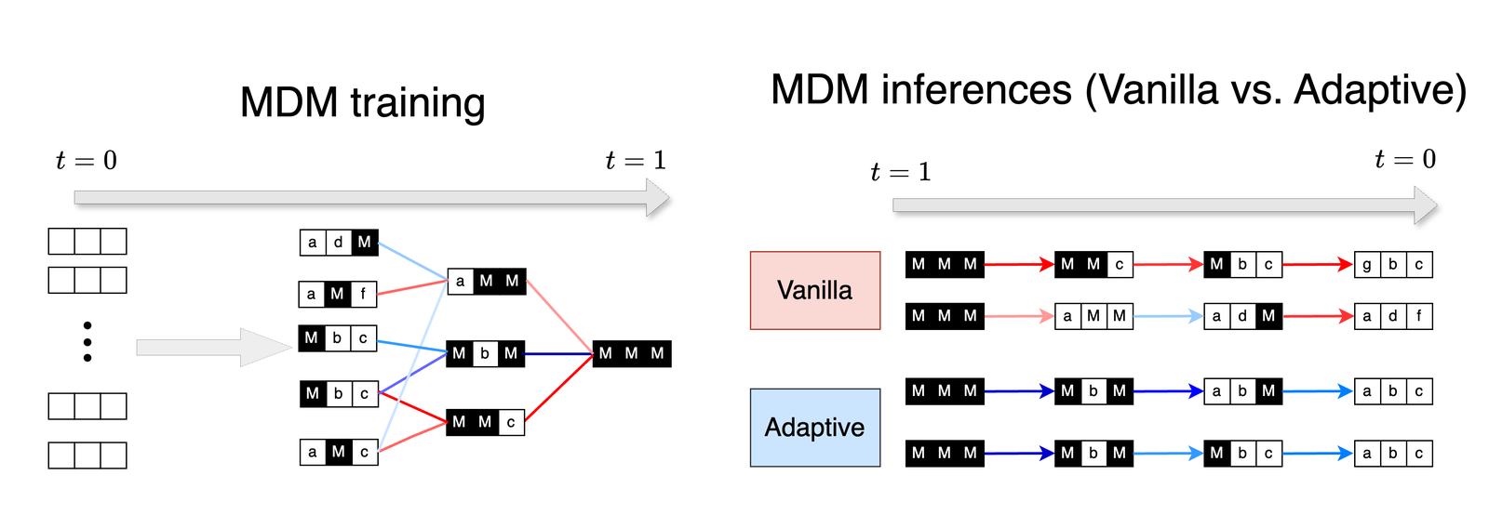
学会調査 › ICML：受賞・注目論文 ｜ ICML 2025 Outstanding Paper Award
Train for the Worst, Plan for the Best: Understanding Token Ordering in Masked Diffusions
Jaeyeon Kim, Kulin Shah, Vasilis Kontonis, Sham Kakade, Sitan Chen（Harvard / UT Austin）｜ ICML 2025
マスク拡散モデル（MDM）は学習時に指数個の穴埋め問題を解かされる一方、推論時には好きな順序で復号できる。この 2 つの効果を理論と実験で切り分け、推論時に解く順序を適応的に選べば難しい部分問題を避けられることを示した研究。
MDM が言語で AR に劣る理由も、推論の柔軟さの価値も定量化されていなかった。本研究は学習の難しさを証明と実験で示したうえで、再学習なしの順序選択で数独の正解率を 7% 未満から約 90% に上げ、順序を教師ありで学んだ AR さえ上回った。
MDM の損失は全マスク問題の線形結合で、AR の損失は恒等順列の一項にすぎない（Prop. 2.1）。潜在変数と観測からなる L&O 分布では多くのマスク問題が計算困難（Prop. 3.3）。推論では上位 2 候補の確率差（Top probability margin）が大きい位置から確定する。
数独：通常の推論 6.88%→margin 89.49%（6M）、順序つきで学んだ AR は 87.18%（42M、Table 2）。難問版で 49.88% 対 32.57%（Table 5）。LLaDA 8B で HumanEval-Multi 16.5→25.4%、Math 28.5→34.3%（Table 4）。
出典：Train for the Worst Fig. 1（MDM の学習は多数の穴埋め問題、適応推論は難問を回避）
発表：ICML 2025
リンク：https://arxiv.org/abs/2502.06768
受賞：ICML 2025 Outstanding Paper Award
調査日：2026-10-27
確認範囲：全文（問題提起・手法・実験・結果・考察）
著者：自然な左→右順がある文章では AR が有利で、MDM の強みは系列ごとに正しい順序が違う課題（パズル、推論）にあるとする。
所感：2026 年の Flexibility Trap が「数学・コードでは順序の自由が害になる」と示したのと対をなす。
・The Flexibility Trap（Ni+ ICML 2026）
・SEDD（Lou+ ICML 2024）
・LLaDA（Nie+ 2025）
・Roll the Dice（Nagarajan+ ICML 2025）
Research Survey ｜ 学会調査 › ICML：受賞・注目論文

Slide 23
学会調査 › ICML：受賞・注目論文 ｜ ICML 2025 Outstanding Paper Award ｜ 詳細・評価ポイント
Train for the Worst, Plan for the Best: Understanding Token Ordering in Masked Diffusions
Jaeyeon Kim, Kulin Shah, Vasilis Kontonis, Sham Kakade, Sitan Chen（Harvard / UT Austin）｜ ICML 2025
問題設定：MDM はトークンを独立にマスクする雑音過程を逆にたどって生成する。その学習は、任意の位置集合をマスクした予測をすべて同時に学ぶことに等しく、AR が決して出会わない難しい問題も含む。
学習側：潜在トークンから観測トークンが決まる L&O 分布（例：まばらな述語の観測）で、ある雑音水準では潜在トークンの予測が多項式時間では解けないことを、統計物理の予想のもとで示した。SlimPajama でも、順列が恒等から離れるほどスケーリング則が悪くなる（Fig. 2）。
推論側：理想的な MDM ならどの順序で復号しても同じ分布になるため、確信度の高い位置から決めれば学習の苦手な部分問題を避けられる。追加学習なしで数独・Zebra パズルの正解率が大きく伸び、より難しい数独でも AR を上回った。
限界：自然言語の尤度では依然 AR に及ばず、順序の選び方は手作りの規則にとどまる。
ICML 2025 Outstanding Paper Award
・MDM の弱点（学習）と強み（推論）を一つの枠組みで説明（調査者の見立て）
・再学習なしで数独 7%→90% という劇的な改善（調査者の見立て）
・計算困難性の証明と 8B 規模の実験を両立（調査者の見立て）
・拡散 LLM 研究の理論的な土台になった（調査者の見立て）
Research Survey ｜ 学会調査 › ICML：受賞・注目論文

Slide 24
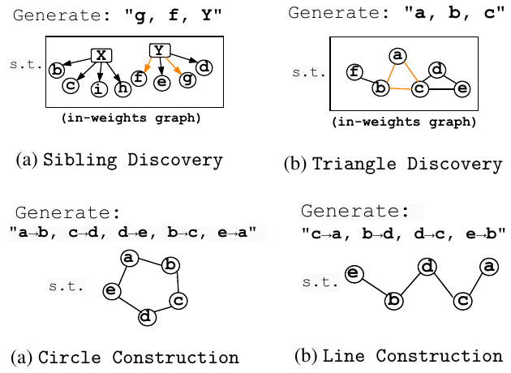
学会調査 › ICML：受賞・注目論文 ｜ ICML 2025 Outstanding Paper Award
Roll the dice & look before you leap: Going beyond the creative limits of next-token prediction
Vaishnavh Nagarajan, Chen Henry Wu, Charles Ding, Aditi Raghunathan（Google Research / CMU）｜ ICML 2025
創造性に必要な「先回りの飛躍（leap of thought）」を抽象化した最小のアルゴリズム課題を作り、次トークン予測の学習と温度サンプリングが独創性・多様性で限界を持つことを示した研究。代案に多トークン学習と入力側のランダムシードを提案。
創造性の評価は主観的で、LLM がネット全体を学習していると独創性の判定も難しかった。本研究は Boden の創造性の分類に基づく制御可能な課題で、整合・一意・非記憶の出力の割合を「アルゴリズム的創造性」として客観的に測れるようにした。
組合せ的創造性（知識グラフ上の兄弟・三角形の発見）と探索的創造性（円・直線のグラフになる隣接リストの構成）の 4 課題。次トークン学習は後半のトークンを手がかりの「近道」で当ててしまい、潜在的な計画を学べないと論じる。
Gemma v1 2B で teacherless の多トークン学習が創造性を大きく上げ（発見課題で約 5 倍）、記憶も減らす（Fig. 3）。拡散モデル SEDD 90M は同規模の GPT-2 に 4 課題中 3 つで勝つ（Fig. 4）。シード条件づけは貪欲復号でも温度サンプリング並み以上（Fig. 5, 6）。
出典：Roll the Dice Fig. 1, 2（組合せ的・探索的創造性を抽象化した 4 つの最小課題）
発表：ICML 2025
リンク：https://arxiv.org/abs/2504.15266
受賞：ICML 2025 Outstanding Paper Award
調査日：2026-10-27
確認範囲：全文（問題提起・手法・実験・結果・考察）
著者：課題は意図的に小さく、現実の創造的作業や主観的な価値は捉えない。シードが効く理由は未解明と率直に記す。
所感：オープンエンド性を測れる課題に落とした点で、本アーカイブの open-endedness 分野にも直結する。
・Pitfalls of next-token prediction（Bachmann & Nagarajan 2024）
・Multi-token prediction（Gloeckle+ 2024）
・Train for the Worst（Kim+ 2025）
Research Survey ｜ 学会調査 › ICML：受賞・注目論文

Slide 25
学会調査 › ICML：受賞・注目論文 ｜ ICML 2025 Outstanding Paper Award ｜ 詳細・評価ポイント
Roll the dice & look before you leap: Going beyond the creative limits of next-token prediction
Vaishnavh Nagarajan, Chen Henry Wu, Charles Ding, Aditi Raghunathan（Google Research / CMU）｜ ICML 2025
問題設定：冗談や類推、問題作りのような開かれた課題では、出力の前に複数のランダムな選択を整合するよう計画する必要がある。この飛躍はテキストの表面に現れず、モデルは観測されたトークンから推し量るしかない。
課題と結果：例えば兄弟発見では、親（オチ）を先に決めて子を選ぶのが自然な生成順だが、出力は子が先に並ぶ。次トークン学習では、親は既出の子 2 つの共通の隣接点として簡単に当てられてしまい（Clever Hans）、親から子を選ぶ計画が学ばれない。多トークン学習や拡散はこの近道を使えず、より多様で独創的な出力を出し、記憶も減った。さらに学習・推論時に意味のないランダムな接頭辞を付けるだけで、貪欲復号でも多様な出力が得られた。
限界：GPT-2 規模では、シードの優位が top-K サンプリングに依存する場合があり、要約課題での多様性の差もわずか。現実の創造性にどこまで当てはまるかは今後の課題。
ICML 2025 Outstanding Paper Award
・LLM の創造性の限界を客観的に測れる最小課題を作った（調査者の見立て）
・次トークン予測への新しい批判と多トークン学習の根拠（調査者の見立て）
・温度以外の多様性の出し方（シード）を示した（調査者の見立て）
・科学的発見など開かれた課題への LLM 応用に示唆（調査者の見立て）
Research Survey ｜ 学会調査 › ICML：受賞・注目論文

